Slide 1
Сказки

Slide 2
Рыцари

Slide 3
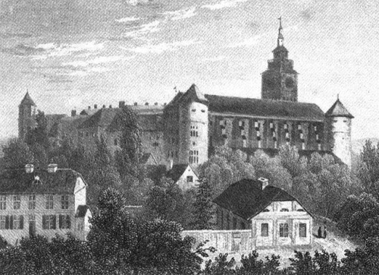
Замок Кёнигсберг

Slide 4
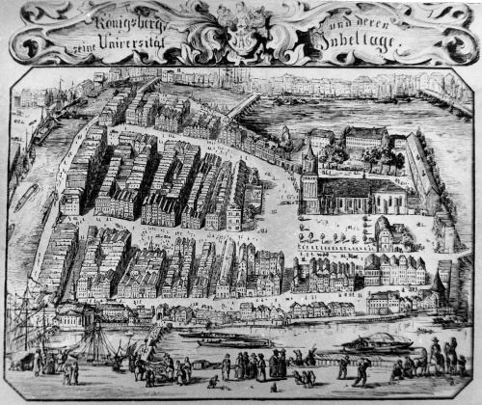
Три средневековых города — Альтштадт, Лёбенихт, Кнайпхоф

Slide 5
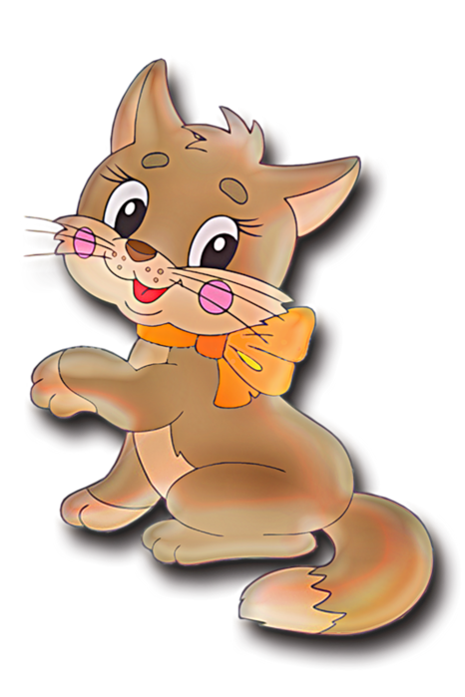
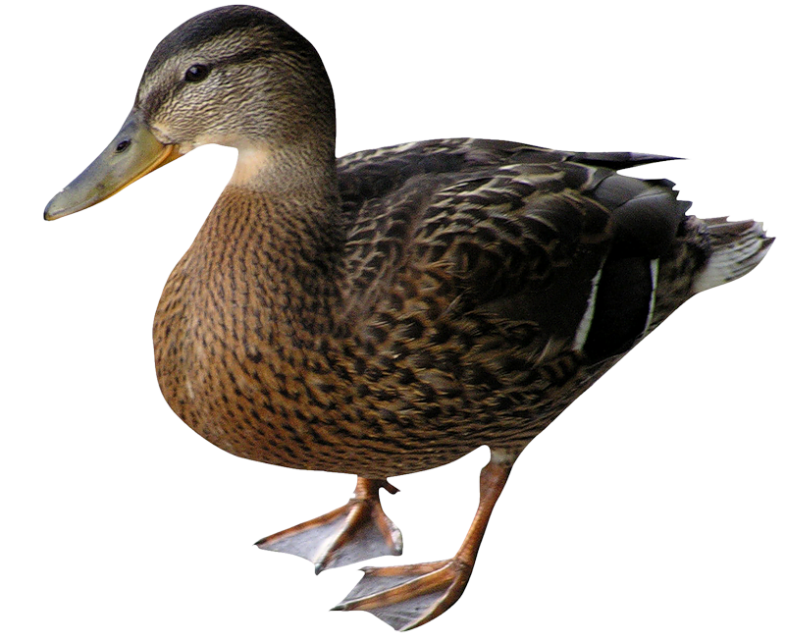
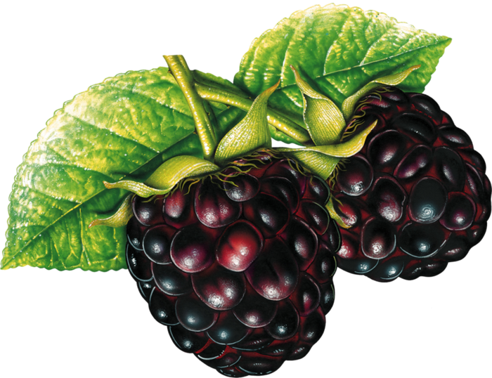
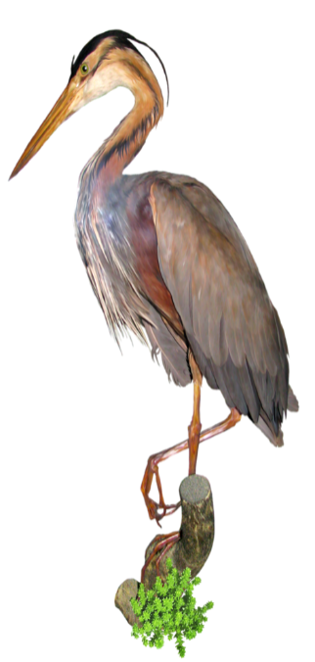
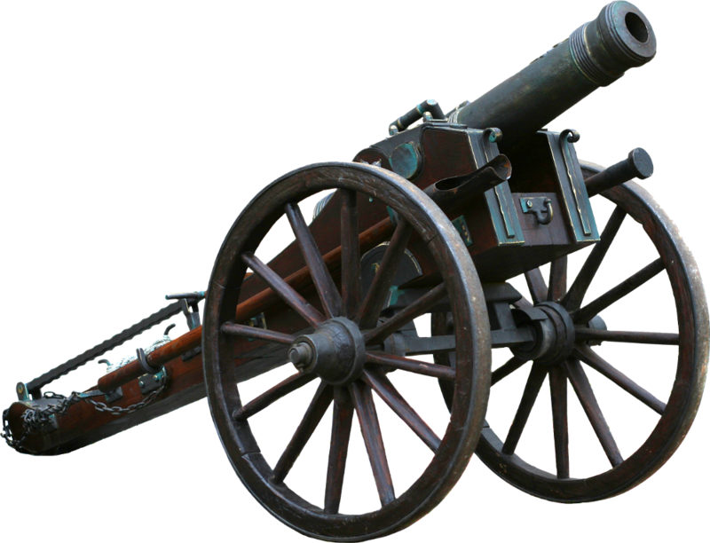
к
у
п
е
ц

Slide 6
Ремесленники:
Рыбаки

Slide 7
Гончар

Slide 8
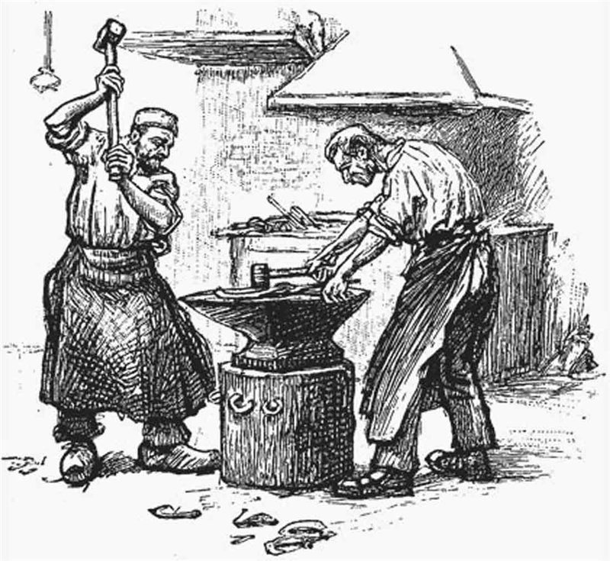
Кузнецы

Slide 9
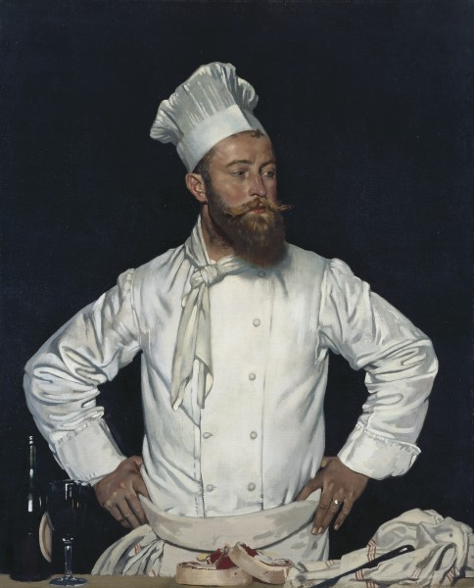
Пекари

Slide 10
Булочники

Slide 11
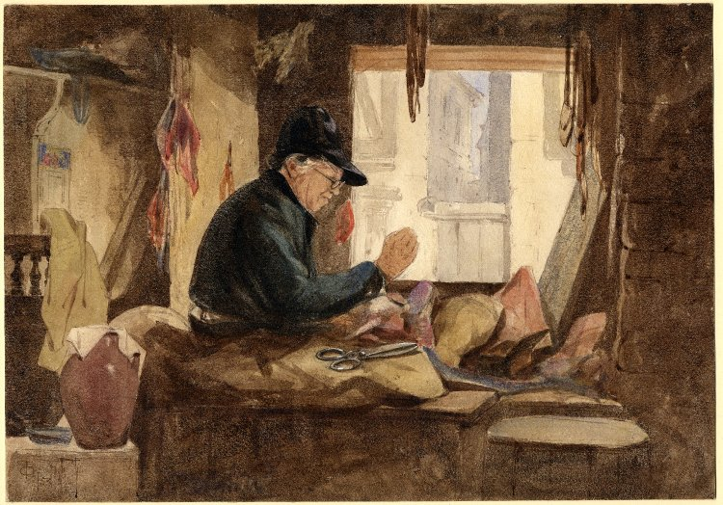
Башмачник

Slide 13
Портной

Slide 14
Герцог Альбрехт

Slide 15
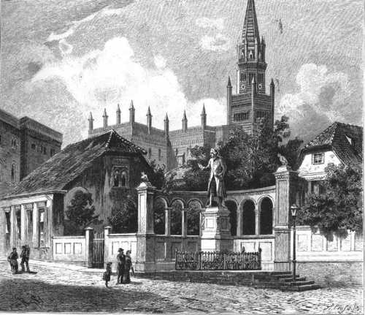
Университет «Альбертина»

Slide 16
Лекцию ведёт И.Кант.

Slide 17
Иммануил Кант

Slide 18
Памятник И. Канту

Slide 19
Сейчас я как и прежде смотрю на университет.

Slide 20
Университет имени И.Канта

Slide 21
Здесь покоится И. Кант

Slide 22
Кёнигсберг после ВОВ

Slide 25
Калининград назван в честь М.И.Калинина – известного политического деятеля.

Slide 26
Королевские ворота

Slide 27
Кафедральный собор

Slide 28
Музей янтаря

Slide 29
Кукольный театр

Slide 30
Драматический театр

Slide 31
Музыкальный театр

Slide 32
Музей мирового океана

Slide 33
Железнодорожный вокзал

Slide 34
Зоопарк

Slide 35
Рыбная деревня

Slide 36
Площадь Победы

Slide 37
Вот и сказочке конец, а кто слушал молодец!

